Slide 1
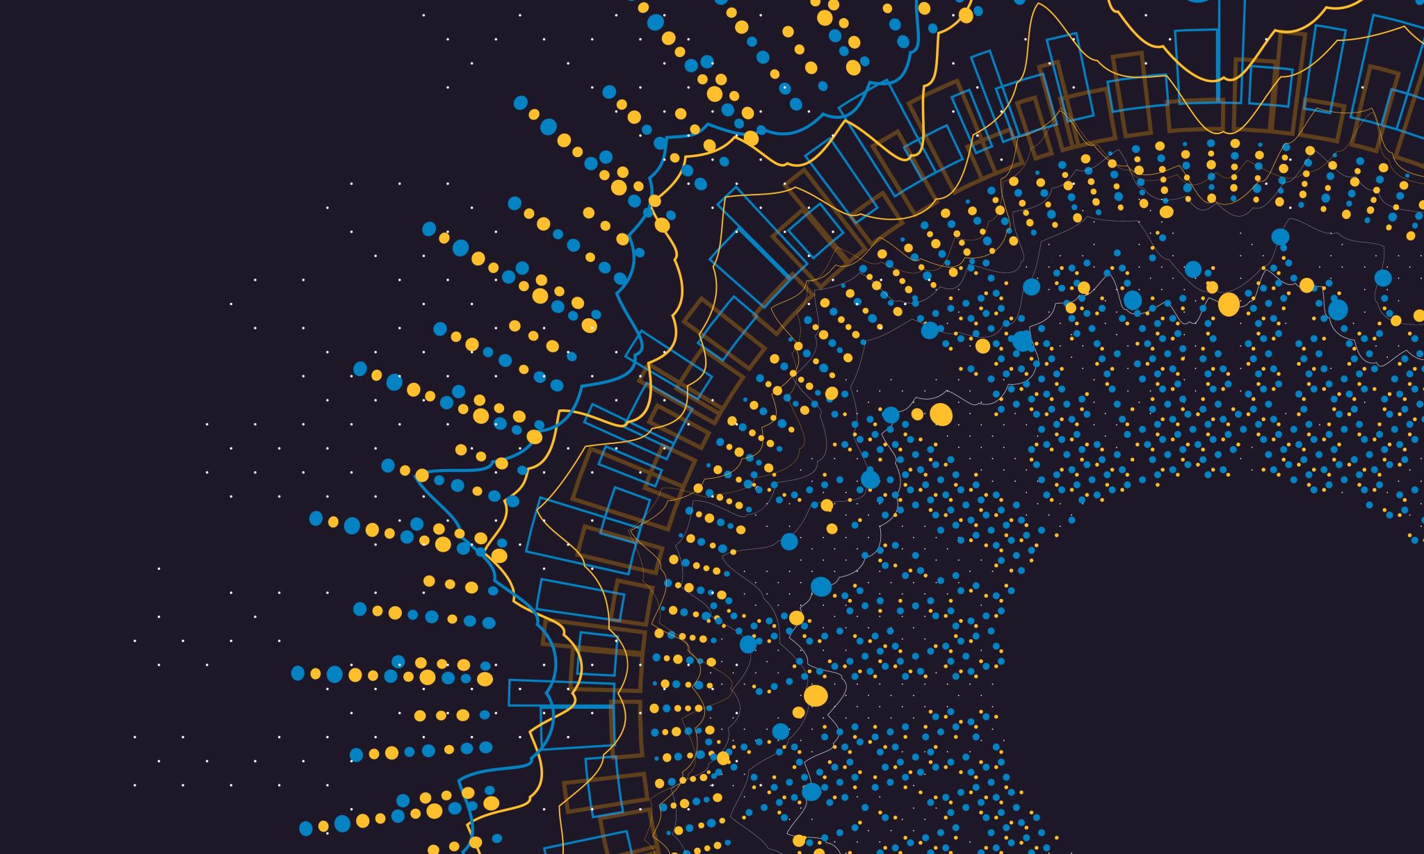

言葉ロボット
２０２２０２２２６
小野真采

Slide 2
手話の人の声を届ける
・手話を使っている人→世界で約７０００万人
・手話を理解できる人は少ない
・手話を読み取って会話をできるような機械があらば良いのではないか

Slide 3
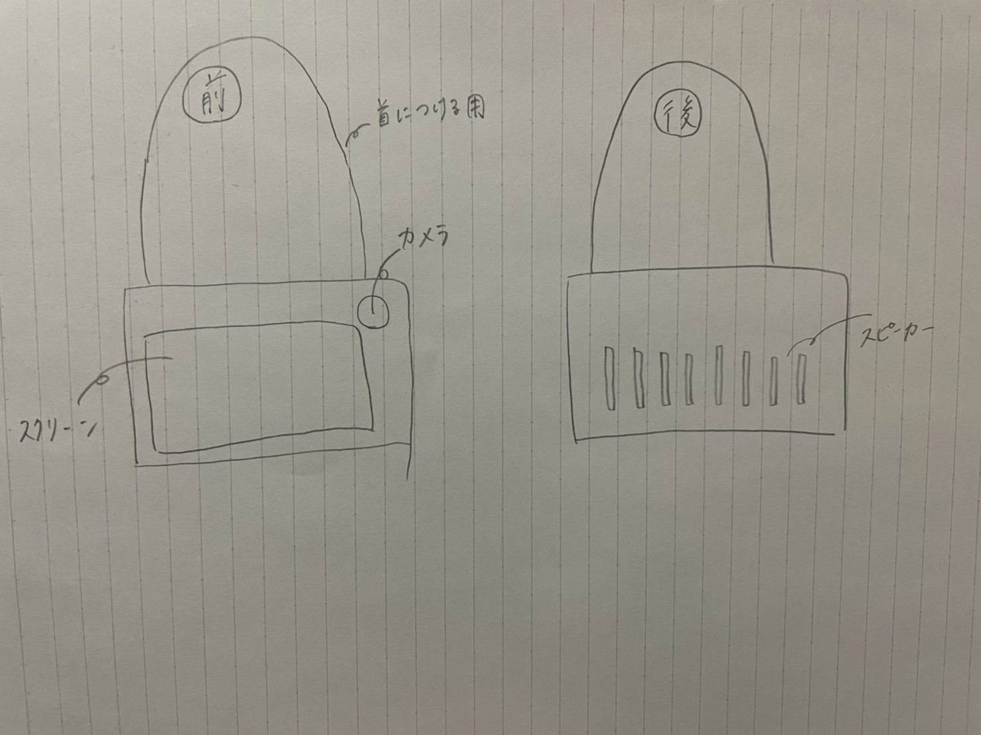
前面
・カメラ
・スクリーン
後面
・スピーカー
側面
・スピーカー
・充電するところ
首にかけられるように紐をつける

Slide 4
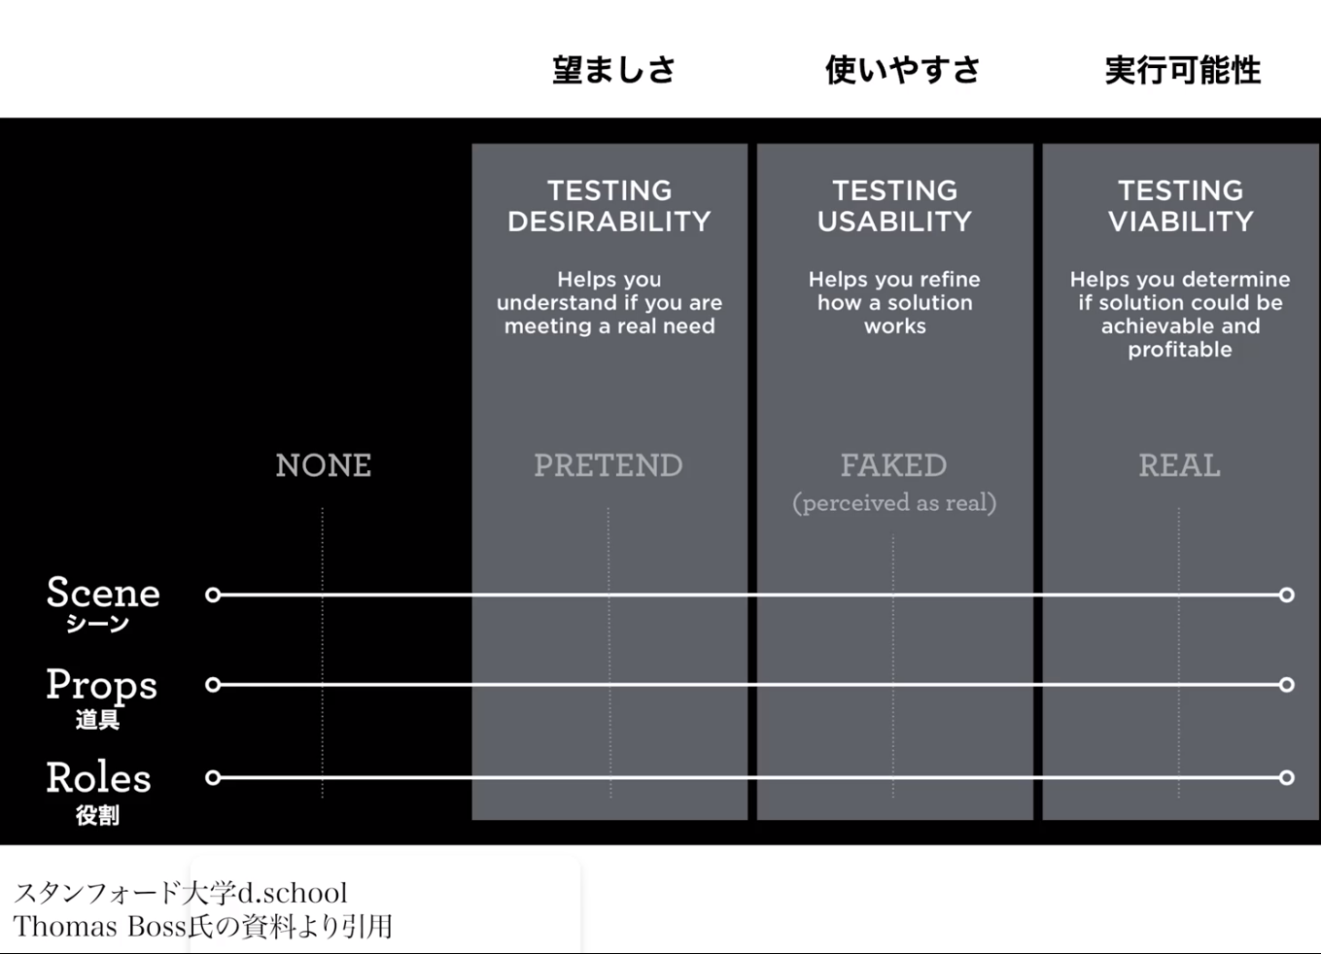

Slide 5
問題点
1.相手が話した言葉を正確に読み取れないのではないのか
→周りの雑音などに邪魔されてしまうのではないか
２．手話をうまく読み取れるか
→角度によって見え方が違うから

